Slide 1
Пасхальная тема в прикладном искусстве
Подготовила учитель ИЗО МОБУ Новобурейской СОШ № 3 Л.А.Рогудеева

Slide 2
Задачи:
1. Расширить знания учащихся об истоках обрядов и традиций народного праздника “Пасха”, приобщить детей к родной культуре, познакомить с историей и особенностями росписи на поверхности яйца.
2. Развивать творческие способности, совершенствовать умение работать кистью и красками, фломастерами, бумагой и скотчем. Научить пользоваться цветом как средством художественной выразительности.
3. Воспитывать любовь к культуре своего народа, его традициям, обычаям, обрядам. Прививать аккуратность и трудолюбие. Дать возможность детям почувствовать себя народным мастером.
4. Выполнить живописно-декоративное решение композиции пасхального натюрморта (проектирование открытки)

Slide 3
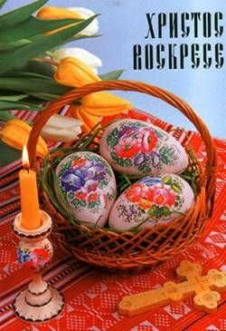
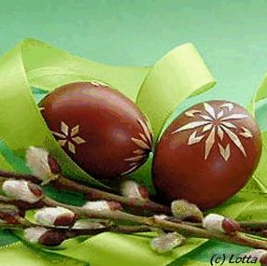

Slide 4
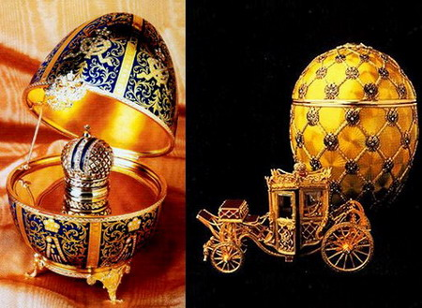
Яйца Фаберже

Slide 5
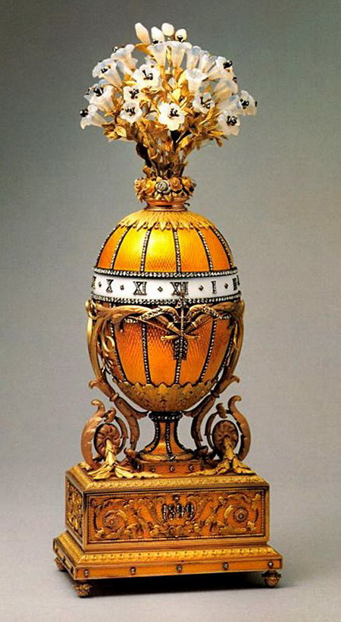
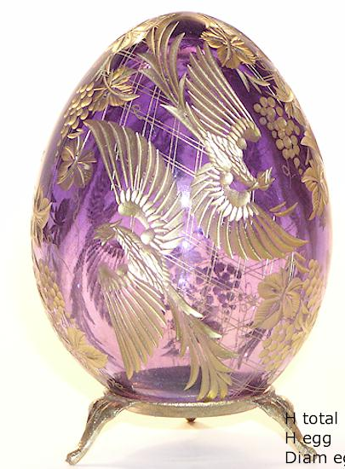

Slide 6
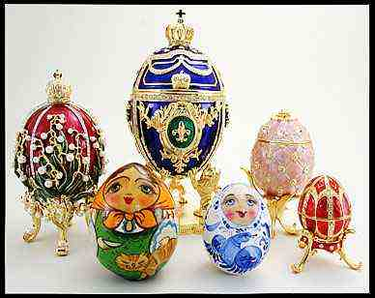

Slide 7
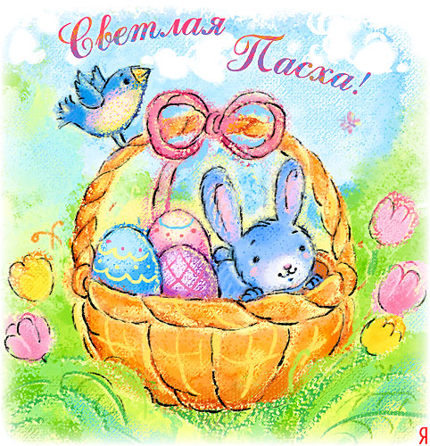
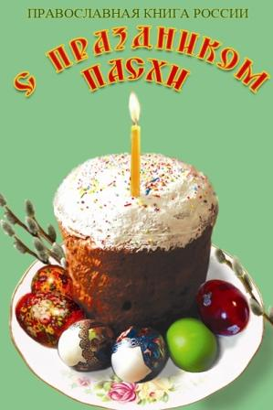

Slide 8
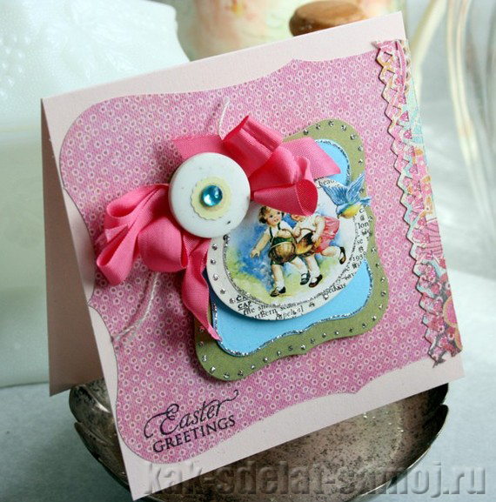

Slide 9
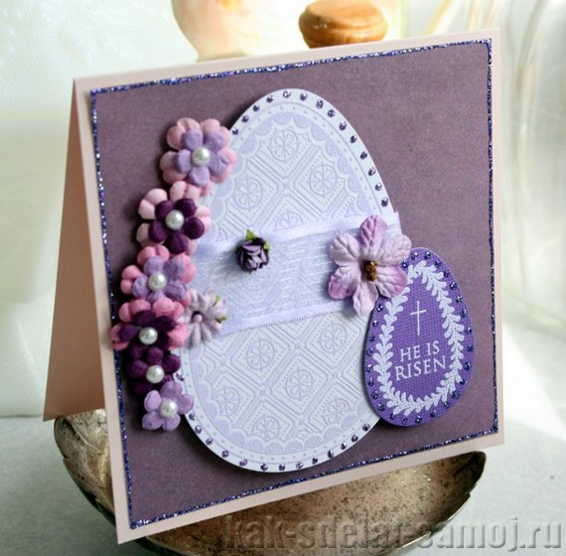

Slide 10
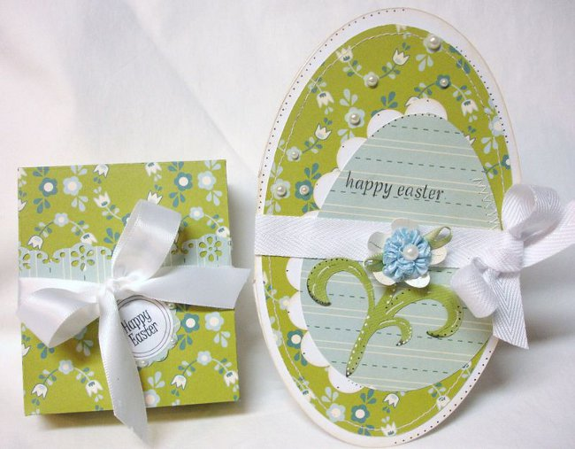

Slide 11
